Slide 1
سینماتیک چهارپره
داریوش حسن پور
پاییز 93

Slide 2
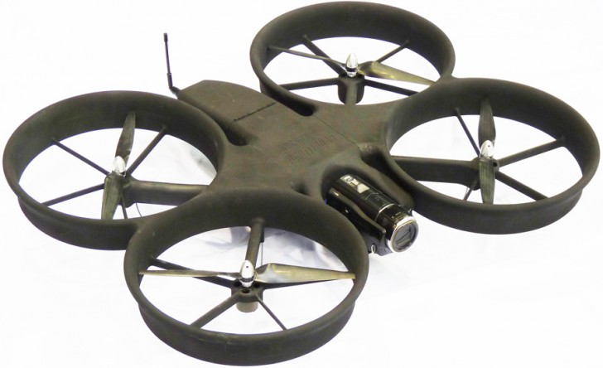
معرفی چهارپره
ربات چهارپره همانطور که از نامش پیداست به رباتی گفته میشود که چهار پروانه ثابت بر آن سوار شده تشکیل یافته است.
که برای حفظ تعادل, هر جفت پروانه در خلاف جهت یکدیگر دوران می کنند و ریزکنترل‌گر آن جهت چرخش را تنظیم می کند.
با کم و زیاد کردن سرعت چرخش پروانه ها، نیروی گشتاور تغییر کرده و حرکت, فرود یا اوج گرفتن آن‌ را کنترل می گردد.

Slide 3
معرفی چهارپره - چرخش پروانه ها
پروانه ها جهت اینکه نیروی گشتاور یکدیگر را خنثی کنند و تعادل چهارپره را حفظ نمایند به دو شکل میتوانند گردش کنند. بشکل H و N :
معمول ترین نوع چرخش پروانه ها در چهارپره های ساخته شده به شکل H میباشد.
به شکل N
به شکل H

Slide 4
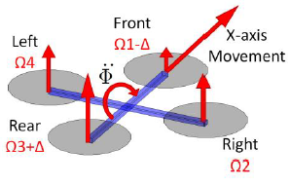
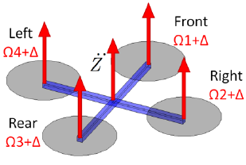
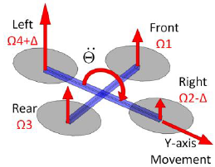
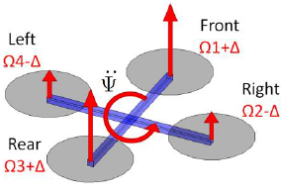
معرفی چهارپره – نحوه ی حرکت
نوع حرکت چهارپره توسط سرعت موتورهای آنها تعیین میشود.

Slide 5

معرفی چهارپره – محدودیت های ساختاری
برای طراحی فیزیکی یک چهارپره که قابلیت پرواز داشته باشد باید محدودیت های تناسبی زیر را رعایت کرده باشد.
اگر فاصله ی اتصال پره ها به اهرم تا محل تلاقی آنها را L بنامیم.
اگر شعاع پره ها را R بنامیم آنگاه شعاع باید دارای تناسب خطی با L باشد.
جرم چهار پره باید L³ باشد. گشتاور اينرسى L⁵ خواهد بود.
اگر میانگین سرعت زاویه ای پره ها را ω بنامیم.
اگر نیروی تولید شده توسط موتورها را F بنامیم و همچنین نیروی پسار وارده بر مرکز تلاقی را D بنامیم.

Slide 6
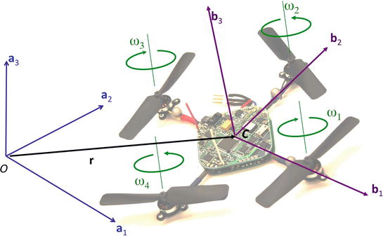
تعریف چهارچوب
طبق روال معمول در تحلیل سینماتیک ربات ها باید چهارچوب ربات را تعریف کرد. چارچوب چهارپره به نحوه ی زیر تعریف میکنیم.
چهارچوب جهانی و بدنه ی یک چهارپره با نوع چرخش پروانه ای H

Slide 7



مدل کردن موتورها
اگرهر یک از موتورها دارای سرعت زاویه ای ω_{i} باشند:
نیرویی عمودی F_{i} را تولید میکند.
و همچنین نیروی گشتاوریM_{i} :
رابطه ی کنترلی سرعت زاویه ای لحظه ای با سرعت زاویه ای مورد نظر:
k_{F} و k_{m} و k_{M} بصورت تجربی مشخص میشود.
Notes:
> The desired angular velocities, are limited to a minimum and maximum value determined through experimentation.

Slide 8
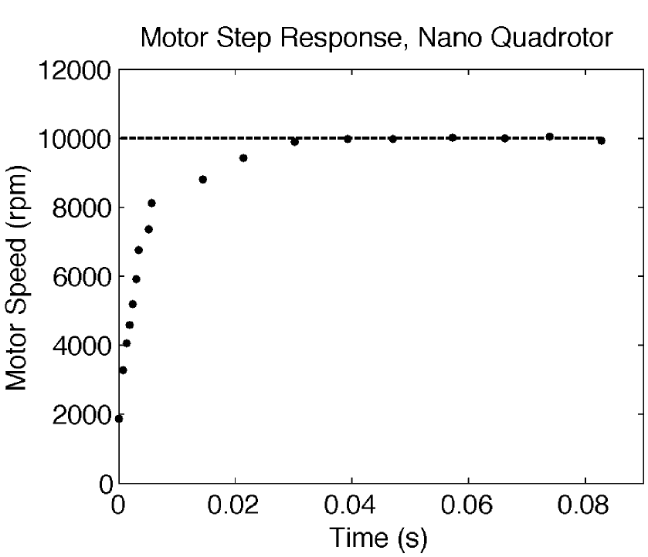

مدل کردن موتورها

Slide 9
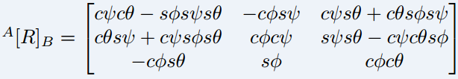
سینماتیک چهارپره
قاعده ی زاویه ای ZXY اویلر برای مدل کردن چهارپره در چهارچوب جهانی مورد استفاده قرار گرفته است.
ماتریس تبدیل از چهارچوب محلی ربات به چهارچوب جهانی به صورت زیر است.
به ازای هر موقعیت مانند درچهارچوب محلی ربات, مختصات آن موقعیت در چهارچوب جهانی توسط بدست می آید.

Slide 10



سینماتیک چهارپره
سرعت زاویه ای ربات درچهارچوب بدنه از بدست می آید.
اگر r را موقعیت مرکز جرم(C) چهارپره در چهارچوب جهانی بنامیم.
نیروهای وارده به سیستم شامل
نیروی جازبه که در سمت وارد میشود.
نیروی اعمال شده از هر یک از موتورها که در جهت میباشند.
شتاب مرکز جرم چهارپره برابر خواهد بود:

Slide 11
سینماتیک چهارپره
هر یک از موتورها گشتاوری عمود بر صفحه ی دوران تیغه ها نیز تولید میکند.
جهت چرخش گرداننده های 1 و 3 در جهت و گرداننده های 2 و 4 در جهت چرخش میکنند.
نیروی گشتاوری اعمال شده در برچهارپره در خلاف جهت چرخش پره ها میباشد. در نتیجه جهت گشتاورهای در جهت و در جهت میباشند.

Slide 12
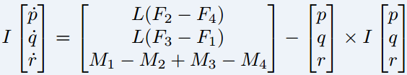
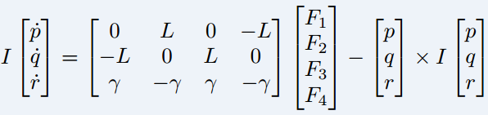


سینماتیک چهارپره
شتاب زاویه ای برابر است با
که میتوان به صورت زیر نیز باز نویسی
که رابطه ی بالارفتن و پسار میباشد.

Slide 13
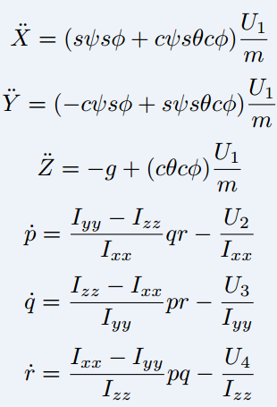
دینامیک چهارپره
مدل کردن چهارپره شامل معادلات غیرخطی ایرودینامیکی میباشند.
موقعیت مرکز جرم ربات در چهارچوب جهانی
جرم چهارپره
گشتاور اینرسی در 3 جهت
ضرایب پویا چهارپره

Slide 14
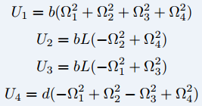
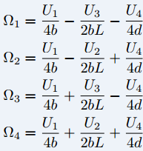
دینامیک چهارپره
دینامیک چهارپره با توجه به سرعت های پره ها به صورت زیر میباشد.
b فاکتور فشار
d ضریب پسار
سرعت موتورها میباشد.
که را میتوان به صورت دستورکنترلی مورد استفاده قرار داد.
سینماتیک معکوس روابط فوق به صورت زیر است.

Slide 15

کنترل چهارپره
برای کنترل چهارپره از دستورهای استفاده میکنیم.
رابطه ی کنترلی PID برای دستورهای کنترلی فوق به شرح زیر است.
که میزان اختلافی که موقعیت هدف با موقعیت کنونی دارد است.

Slide 16
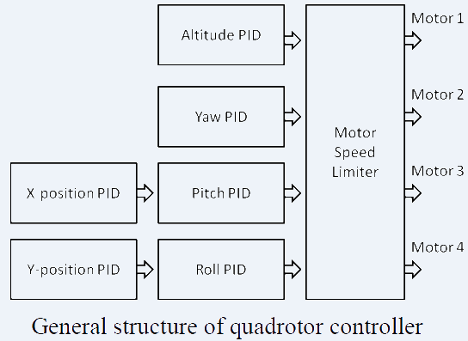
کنترل چهارپره
برای کنترل کردن چهارپره به 6 عدد PID نیاز داریم که شمای کلی آنها در شکل زیر آمده است.

Slide 17
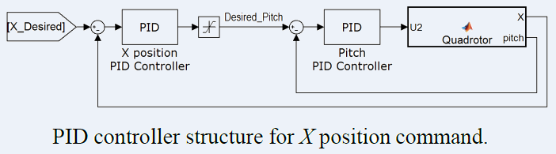
کنترل چهارپره
به عنوان مثال شمای PID برای کنترل X در شکل زیر آمده است.

Slide 18
پایان

Slide 19
منابع
Handbook of Unmanned Aerial Vehicles, Quadrotor Kinematics and Dynamics, Caitlin Powers, Daniel Mellinger, Vijay Kumar, Aug. 2014, pp 307-328
Proceedings of the 9th International Symposium on Mechatronics and its Applications (ISMA13), Amman, Jordan, April 9-11, 2013
Intelligent Flight Control of an Autonomous Quadrotor, Syed Ali Raza and Wail Gueaieb, January 1, 2010, chap. 12
Andrew Gibiansky (2012, Nov. 23). Quadcopter Dynamics And Simulation Retrieved from http://andrew.gibiansky.com/blog/physics/quadcopter-dynamics

